Slide 1
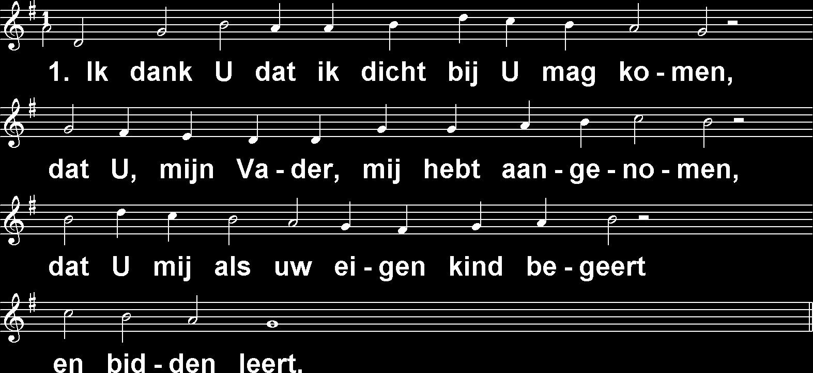
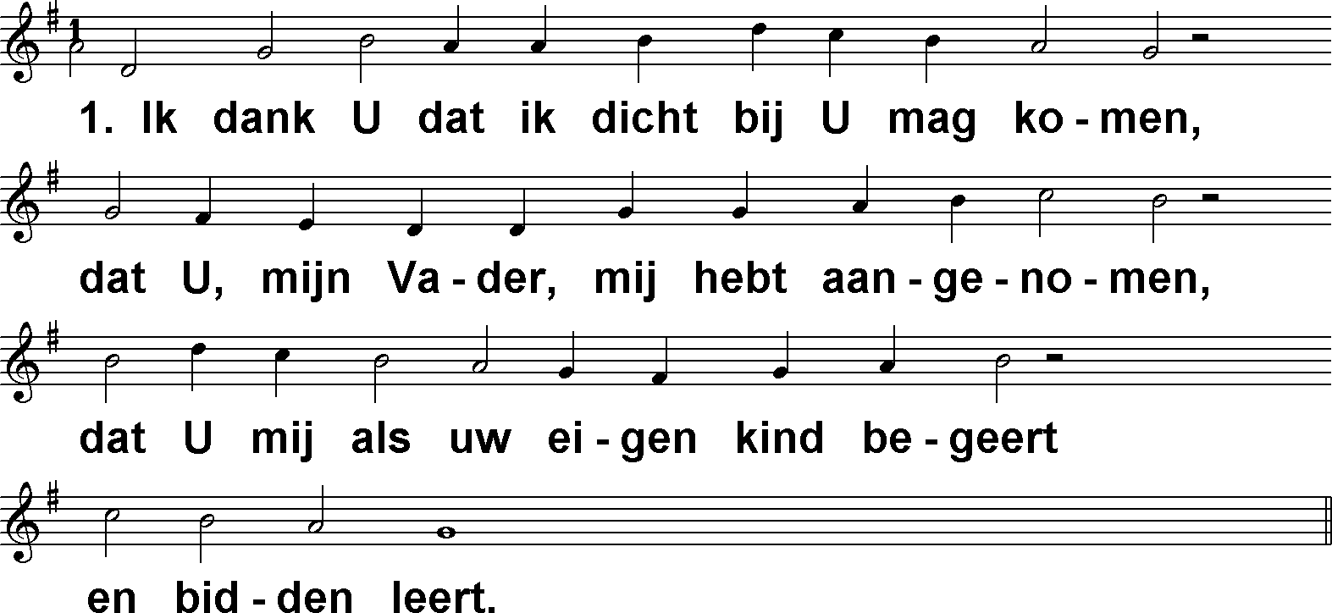
Ik dank U dat ik dicht bij U mag komen (DbdB) t. J.P. Kuijper; m. Genève 1551

Slide 2
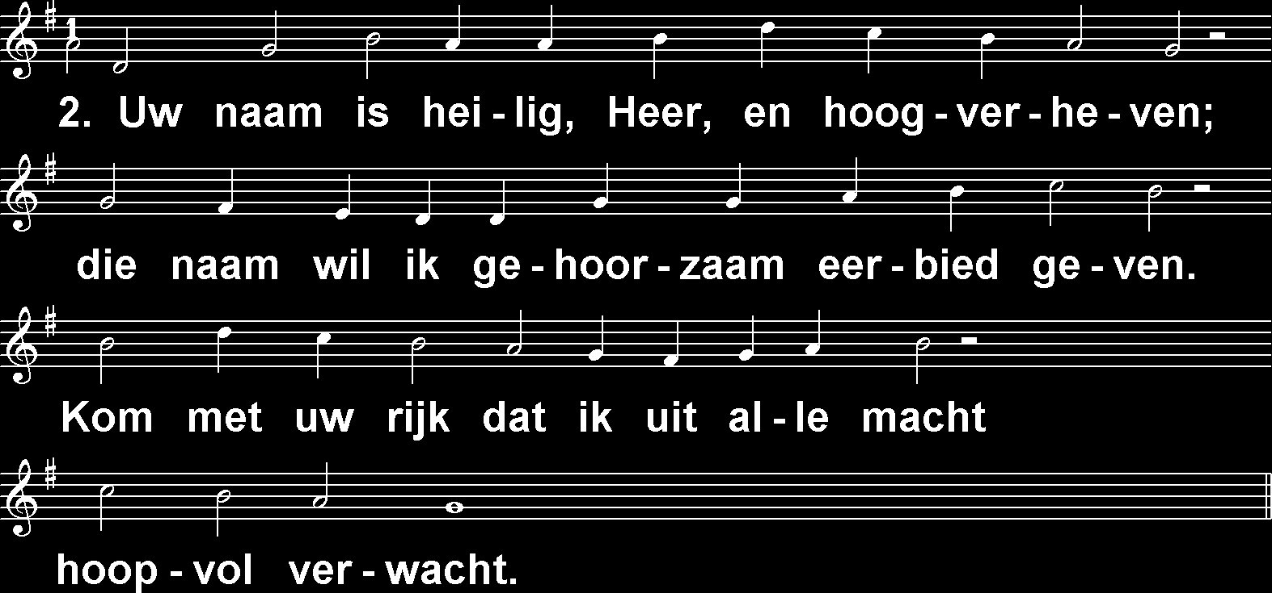
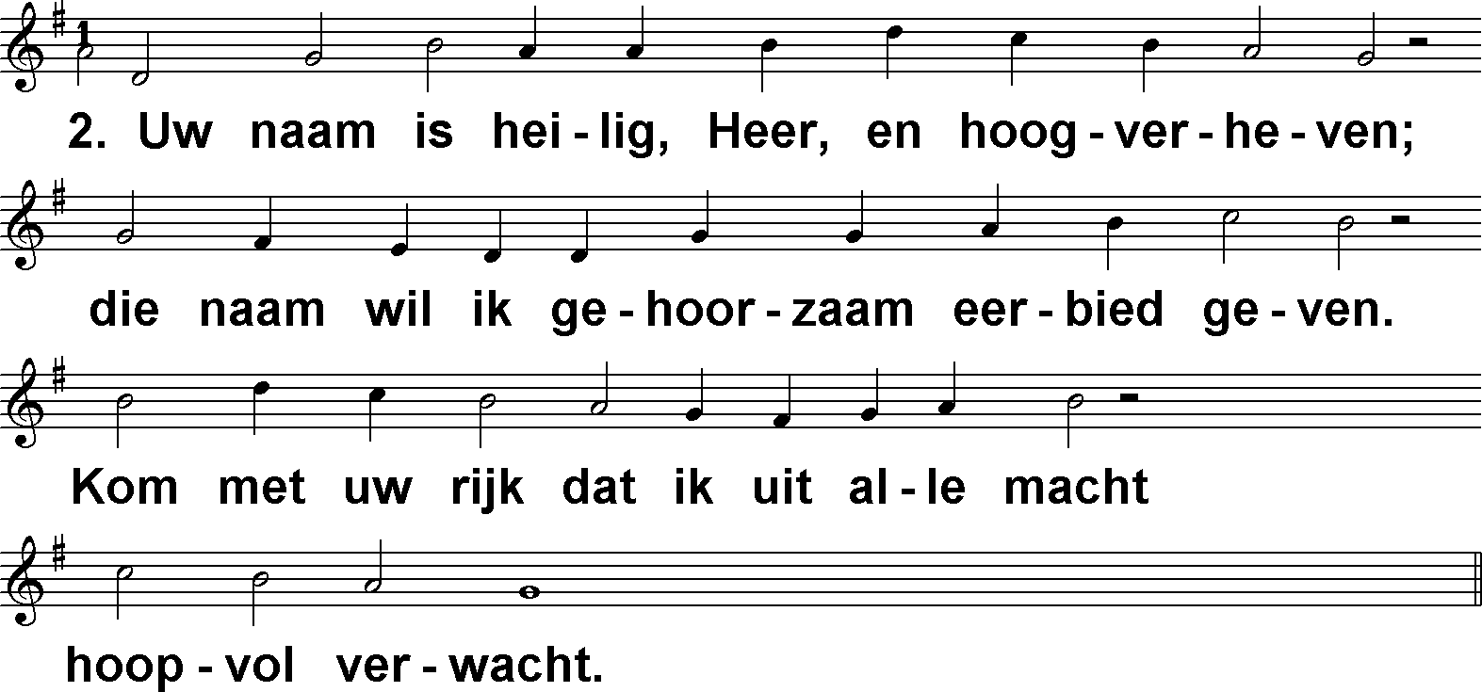
Ik dank U dat ik dicht bij U mag komen (DbdB) t. J.P. Kuijper; m. Genève 1551

Slide 3
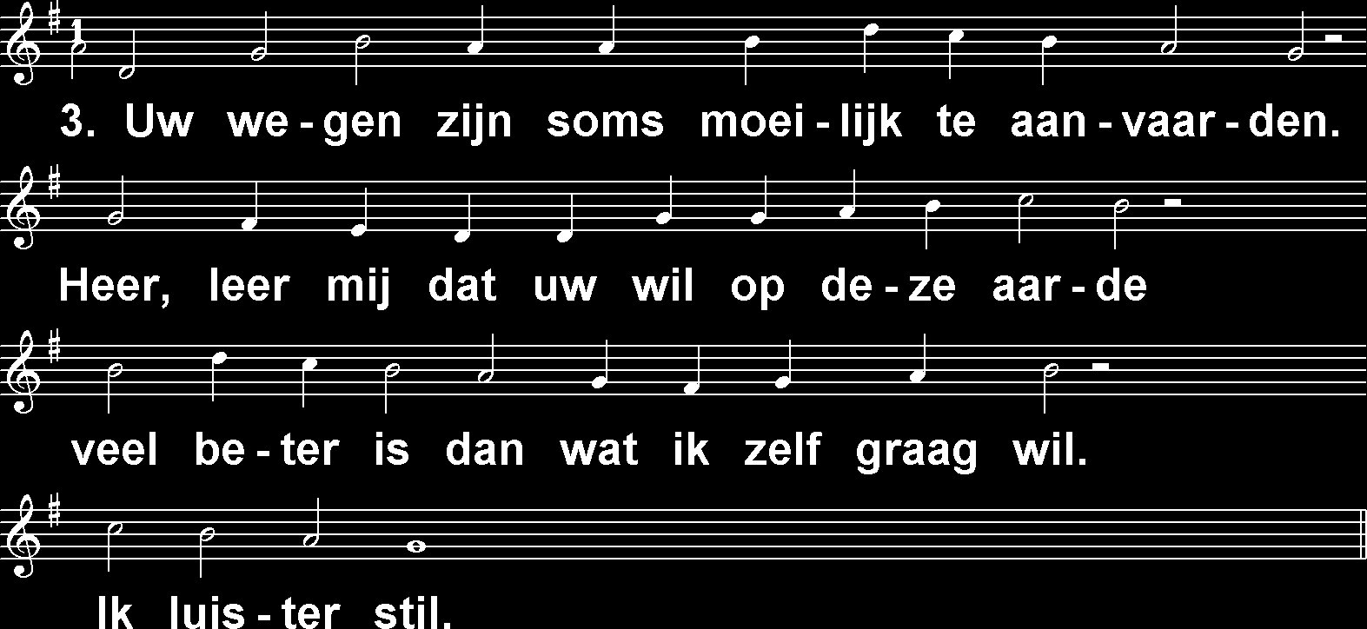
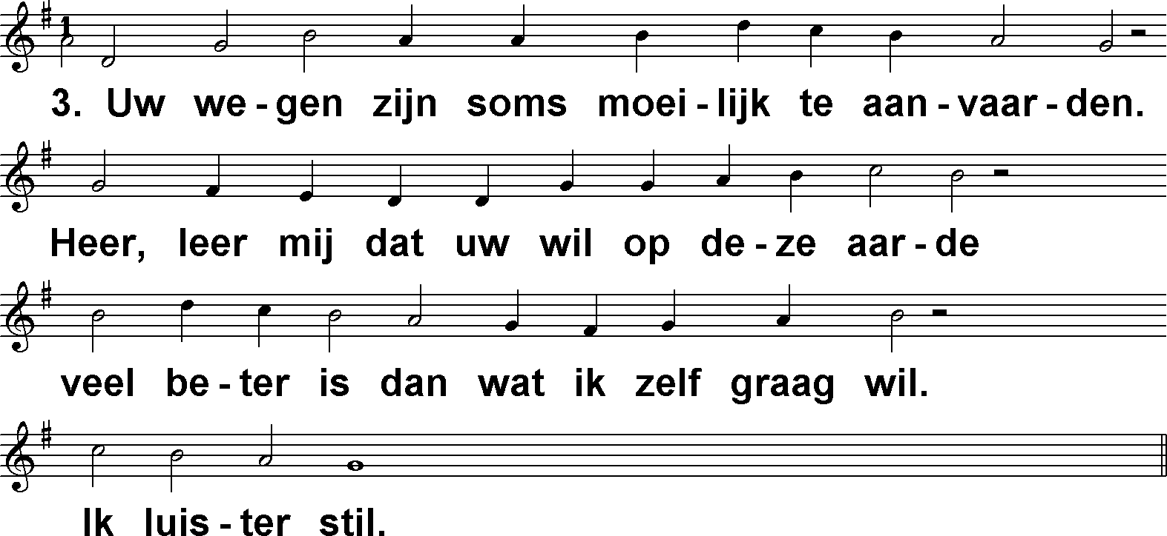
Ik dank U dat ik dicht bij U mag komen (DbdB) t. J.P. Kuijper; m. Genève 1551

Slide 4
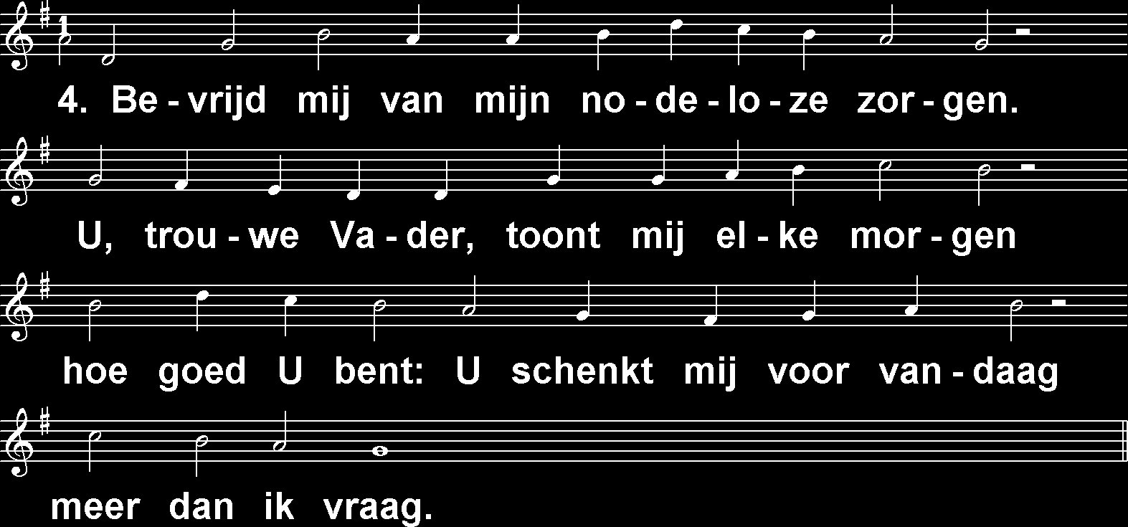
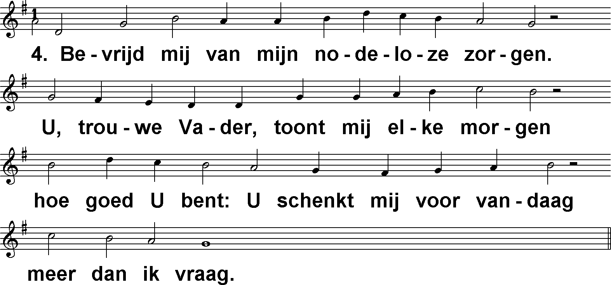
Ik dank U dat ik dicht bij U mag komen (DbdB) t. J.P. Kuijper; m. Genève 1551

Slide 5
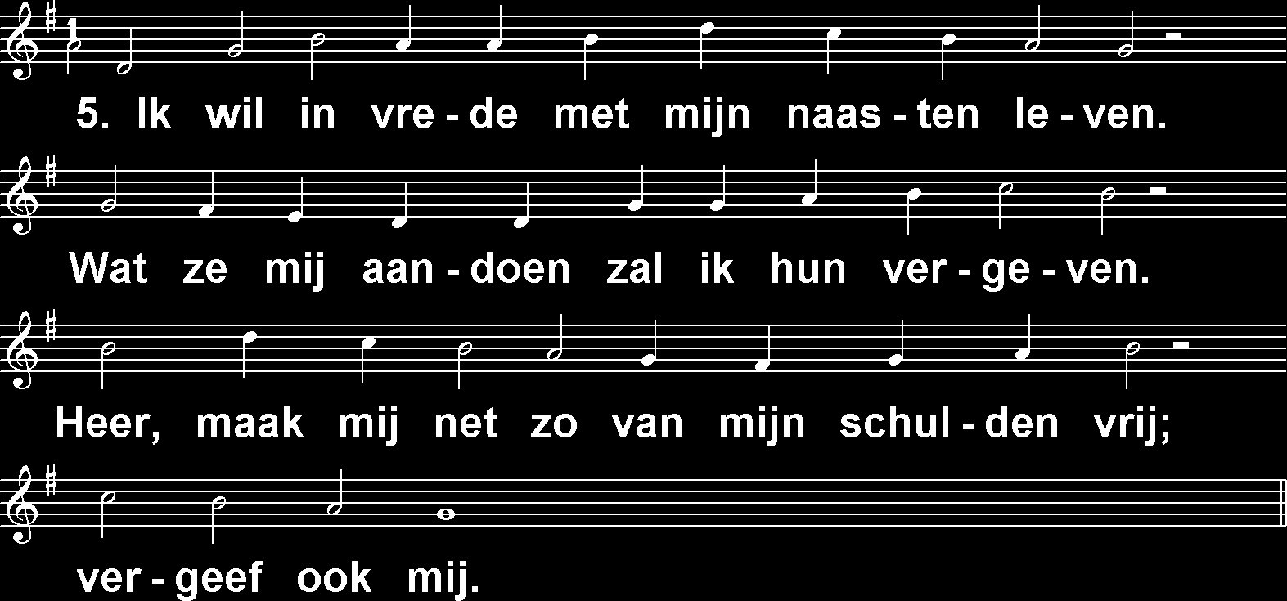
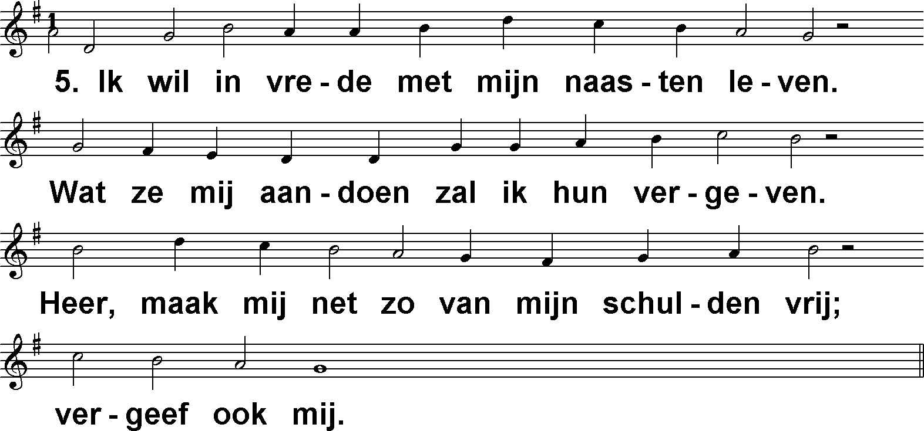
Ik dank U dat ik dicht bij U mag komen (DbdB) t. J.P. Kuijper; m. Genève 1551

Slide 6
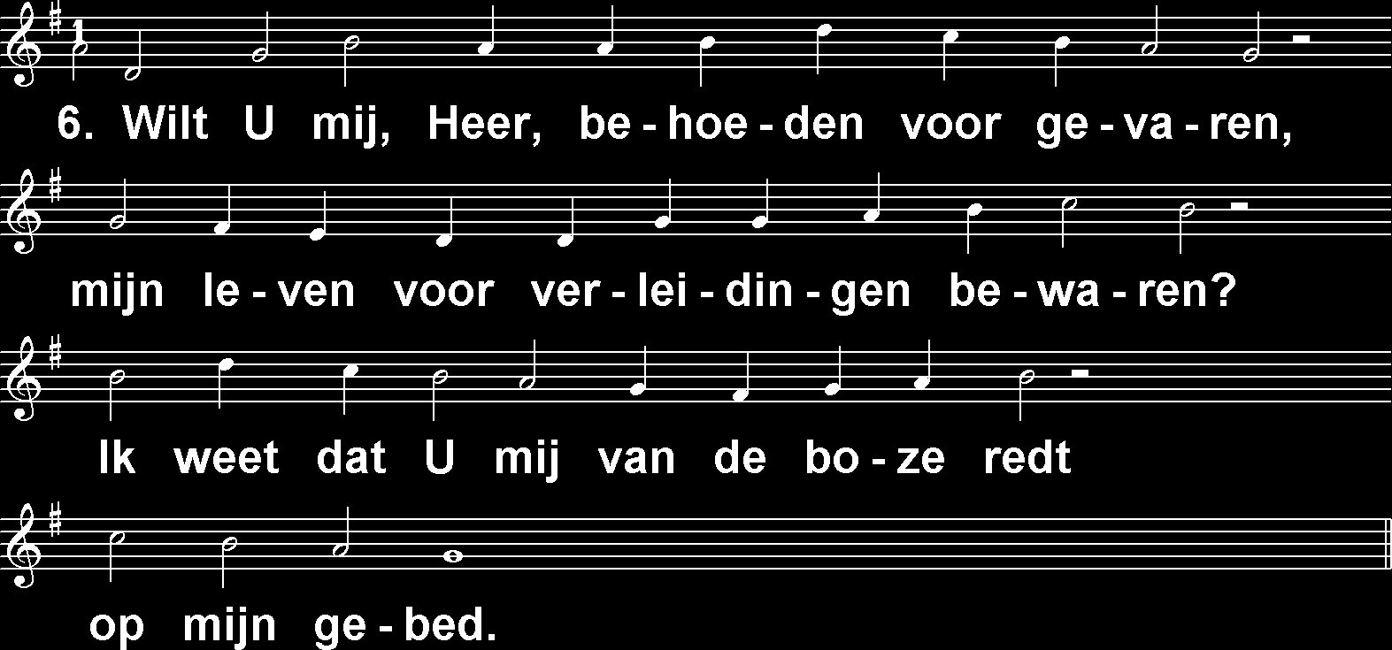
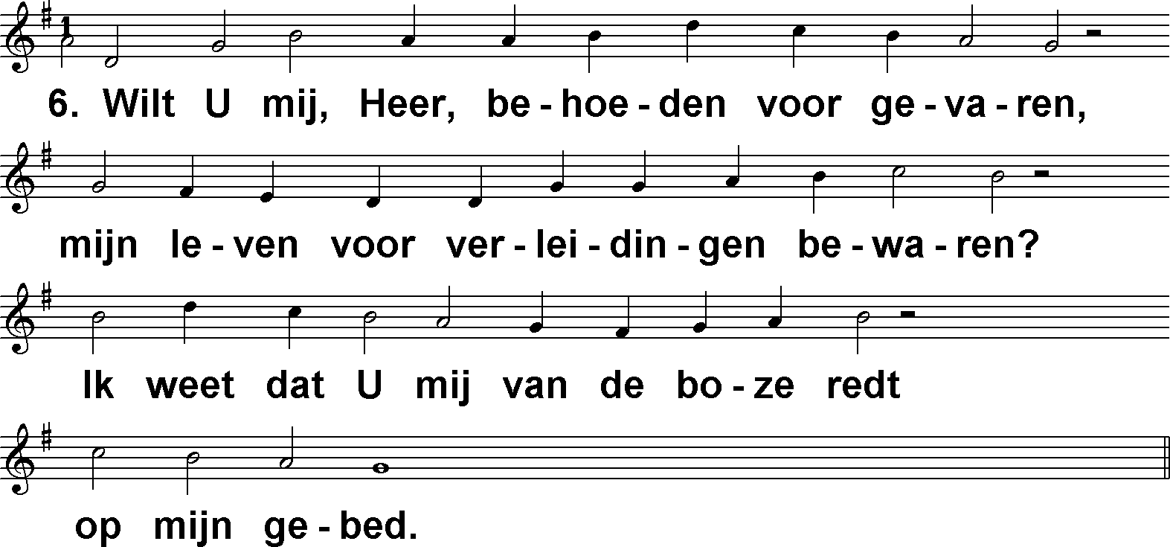
Ik dank U dat ik dicht bij U mag komen (DbdB) t. J.P. Kuijper; m. Genève 1551

Slide 7
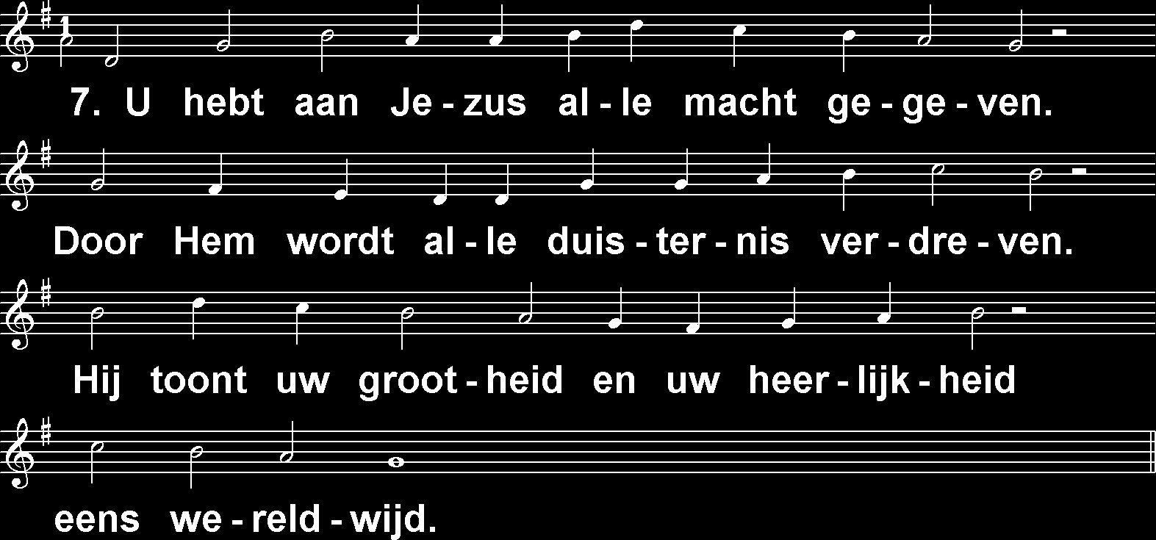
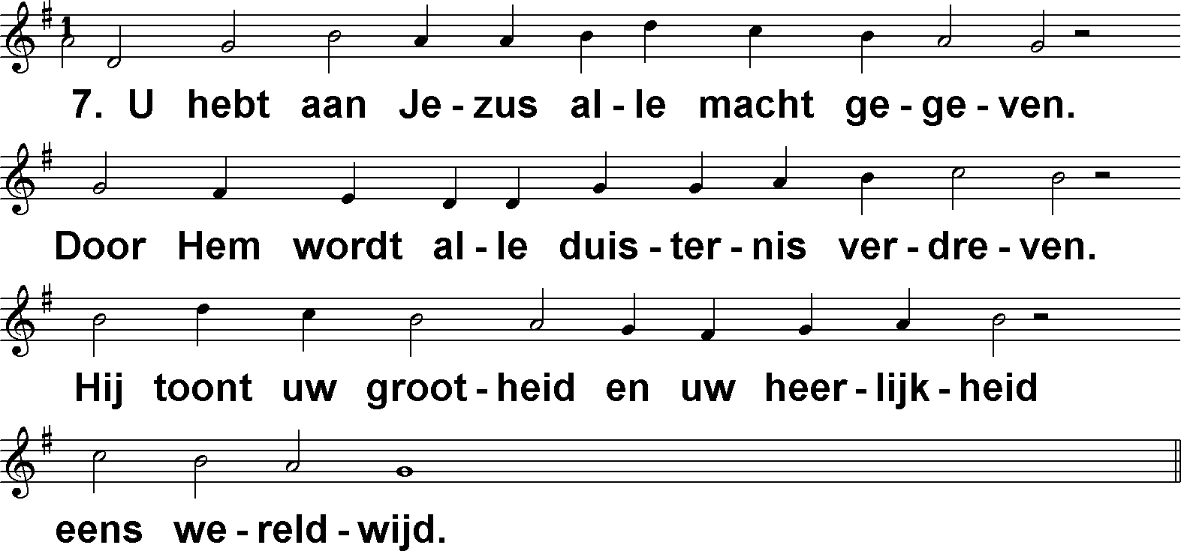
Ik dank U dat ik dicht bij U mag komen (DbdB) t. J.P. Kuijper; m. Genève 1551

